Slide 1
LI4 – Objetivos Quinzenais
01/04

Slide 2
Objetivos estabelecidos há 15 dias
Para as próximas duas semanas, temos delineado o desenvolvimento do Back End e da Camada de Dados. Como tal, o Peter e o Eduardo ficarão encarregues de trabalhar na Camada de Dados, e o João, o Pedro e a Rita trabalharão no Back End. Como tal, esperaremos daqui a duas semanas apresentar alguma da algoritmia relacionada com o Back End, bem como a ligação perfeitamente funcional à base de dados em SQL.

Slide 3
Objetivos alcançados
Conseguimos estabelecer ligação entre o BackEnd e a camada de dados. Criamos todos os DAOs necessários para o projeto (VisitasDAO, PedidoVisitaDAO, DepartamentoDAO, InstituicaoDAO, VisitanteDAO, ColaboradorDAO e AdministradorDAO). Estas classes encotram-se no repositório do Git em Codigo/BackEnd/LI4.
Mais ainda, conseguimos estabelecer a passagem de informação entre o Back End e o Front End, sendo que o ecrã de login e registo estão parcialmente funcionais.

Slide 4
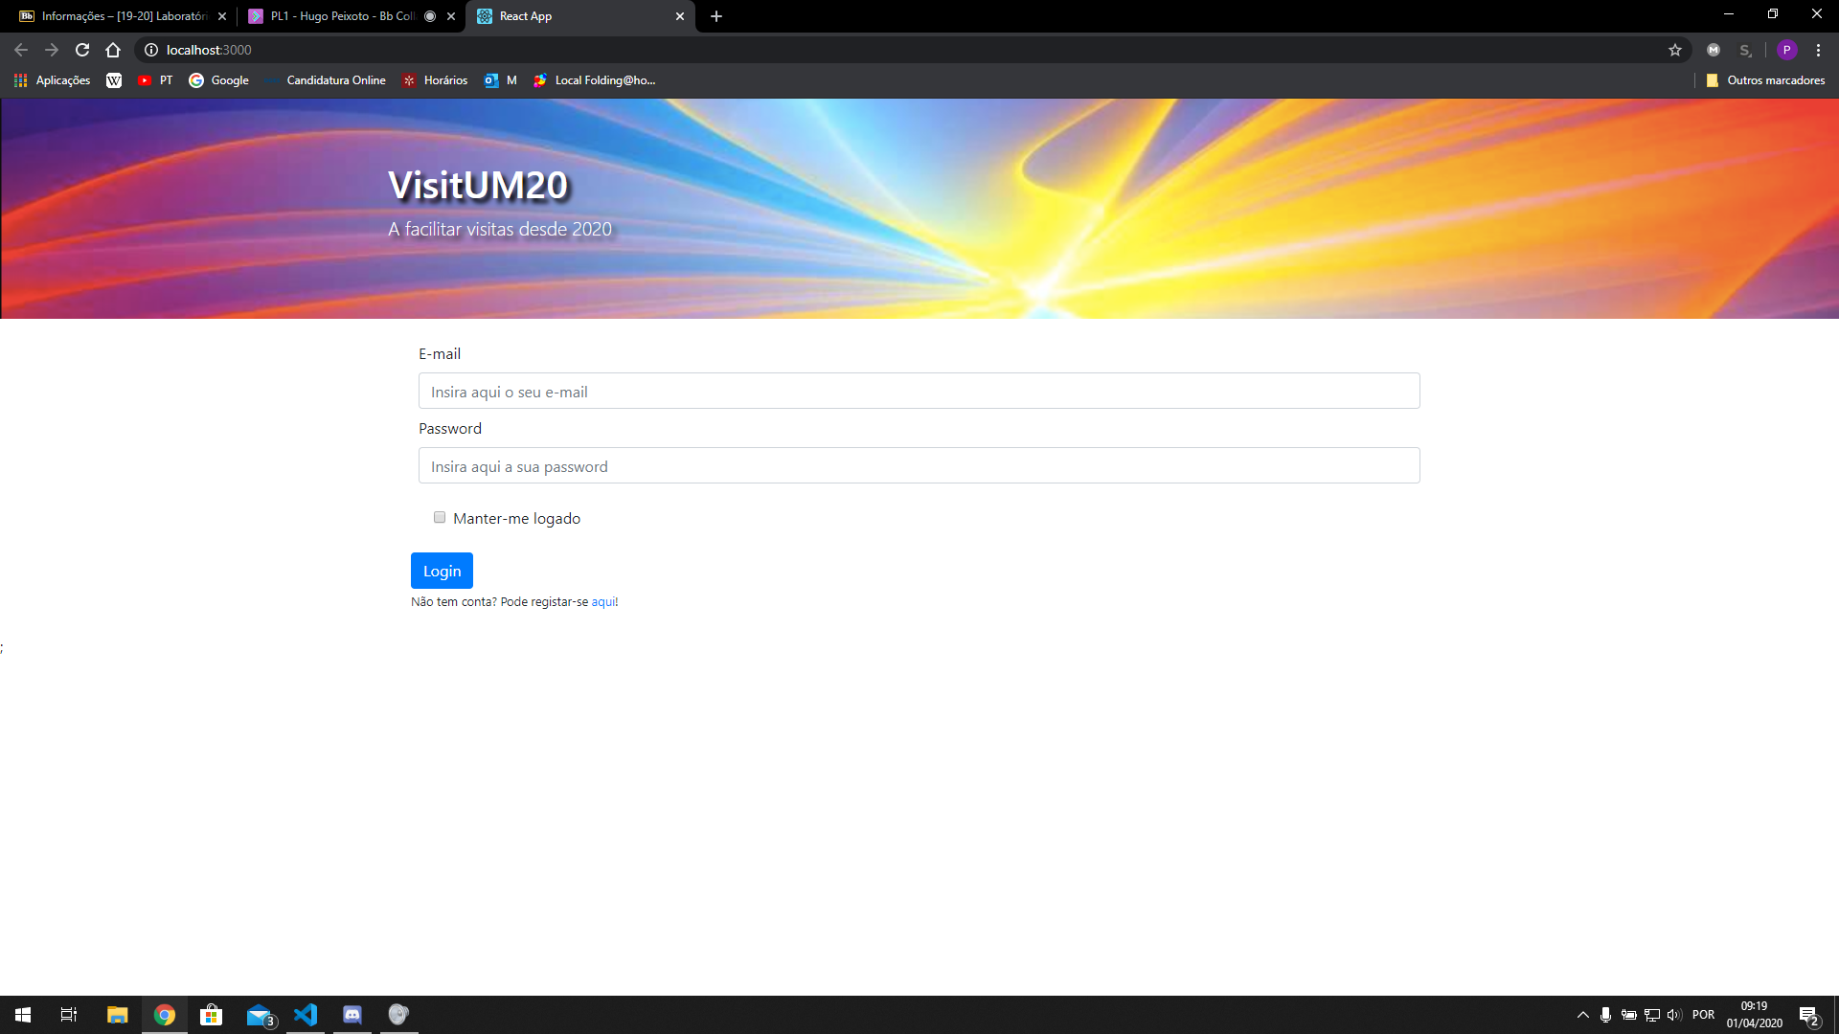
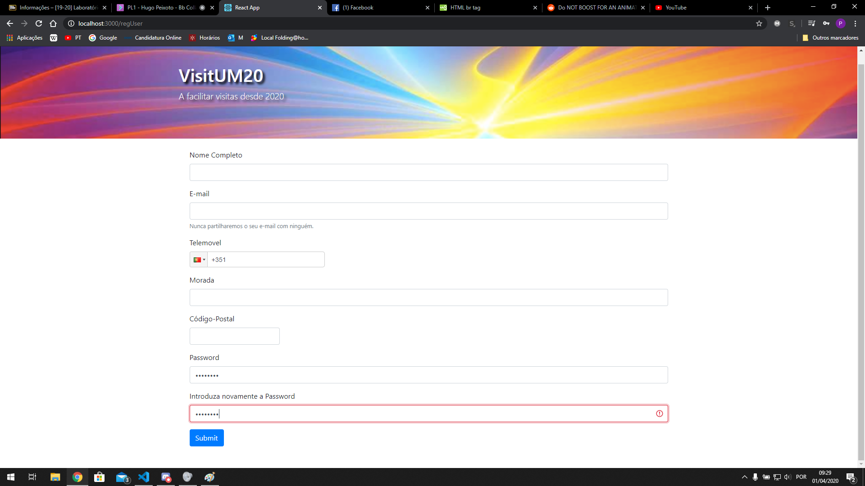
<- Formulário de Login
Formulário de Registo ->

Slide 5
Definição de objetivos para 22/04
Para o dia 22 de abril fica estabelecido que o registo de utilizador (visitante, colaborador e administrador), marcação de visita e historial de visitas, sendo que o Pedro e o Eduardo trabalharão no Front End e Interface, e a Rita, João e Peter trabalharão no Back End das tarefas referidas anteriormente.

